Slide 1
De l'API au RAG
Concevoir un assistant conversationnel fiable pour la relation client d'une PME automobile
Cas d'étude : Diagperf — automatisation du traitement des demandes clients
Hischem HAMMOUDI · ING2 — Majeure Big Data & Machine Learning · EFREI Paris
Tuteur pédagogique : Antoine MILES · Tuteur entreprise : Youcef ZAID (Diagperf)
Soutenance — juin 2026

Slide 2
Contexte & enjeu
• Diagperf : garage de reprogrammation moteur et de diagnostic électronique (Villenoy, équipe de 3)
• Demandes clients : devis, rendez-vous, questions techniques (E85, codes défauts) — surtout par téléphone, 1 à 4 / jour
• Traitement répétitif, mais à forte intensité de conseil (vérifier une compatibilité, annoncer un tarif exact)
• Enjeu : automatiser sans jamais produire d'information fausse
– un prix ou une compatibilité erronés = perte de confiance, voire litige
De l'API au RAG — Hischem Hammoudi — DiagPerf
2

Slide 3
Problématique & questions de recherche
Comment concevoir un assistant conversationnel fiable pour une PME automobile, capable d'automatiser le traitement des demandes clients sans produire d'informations erronées ?
• QR1 — Traiter des demandes variées en langage naturel, sans rupture de conversation ?
• QR2 — Le RAG réduit-il les hallucinations par rapport à un LLM par simple prompt ?
• QR3 — Où placer le savoir métier : figé dans le prompt, ou dans une base interrogeable ?
De l'API au RAG — Hischem Hammoudi — DiagPerf
3

Slide 4
Plan
• 1. État de l'art — les approches d'automatisation conversationnelle
• 2. Conception — l'assistant en trois temps : V0 → V1 → V2 (RAG)
• 3. Évaluation — un benchmark contrôlé V1 vs V2
• 4. Discussion, limites & perspectives
De l'API au RAG — Hischem Hammoudi — DiagPerf
4

Slide 5
État de l'art — 5 approches
• Chatbots à règles / arbres de décision — déterministes, mais rigides (rupture de conversation)
• LLM par prompt + API — comprennent le langage, mais hallucinent et le savoir est figé
• RAG — ancrent chaque réponse dans une base documentaire interrogée à chaque requête
• Fine-tuning (LoRA) — internalise un style/comportement, pas les faits ; exige des données
• Agents / orchestration — action de bout en bout (perspective)
De l'API au RAG — Hischem Hammoudi — DiagPerf
5

Slide 6
Pourquoi le RAG pour une PME
• Dissocie la connaissance de la génération [Lewis et al., 2020]
• L'ancrage documentaire réduit fortement les hallucinations [Shuster et al., 2021]
• Maintenabilité : mettre à jour un tarif = éditer un fichier (aucun réentraînement)
• Adapté au contexte : peu de données → le fine-tuning est exclu
De l'API au RAG — Hischem Hammoudi — DiagPerf
6

Slide 7
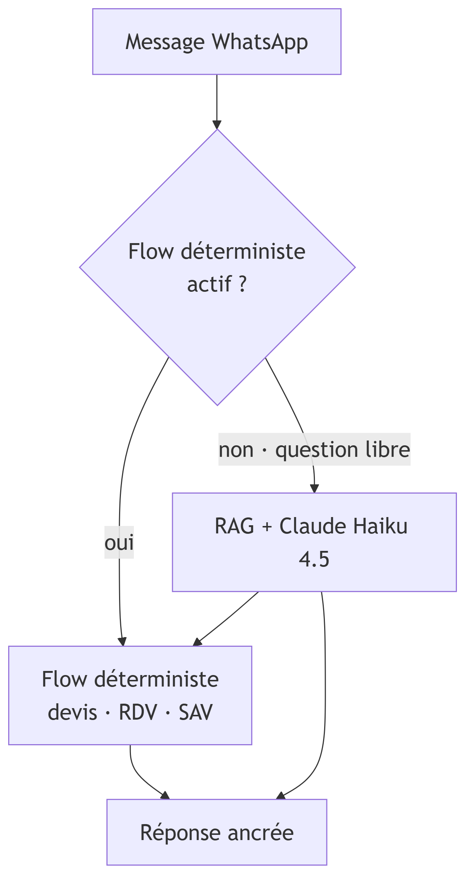
La solution : un pipeline hybride
• Webhook WhatsApp + signature HMAC
– Flows déterministes pour les actions : devis, RDV, SAV
– RAG + Claude pour les questions libres
• Sortie JSON typée : le LLM répond ou (re)bascule vers un flow
• → souplesse du LLM + contrôle des actions sensibles
De l'API au RAG — Hischem Hammoudi — DiagPerf
7

Slide 8
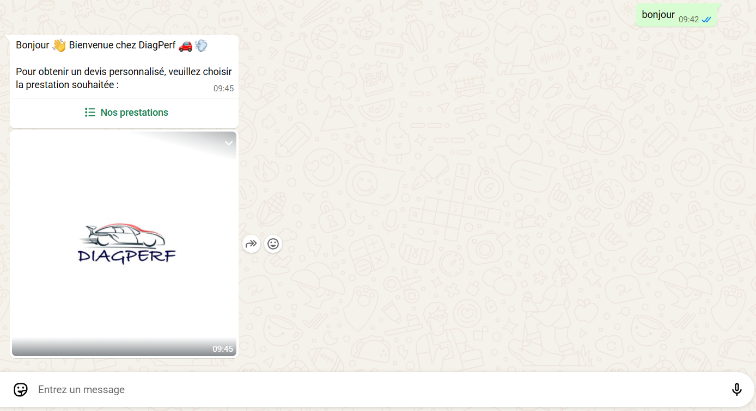
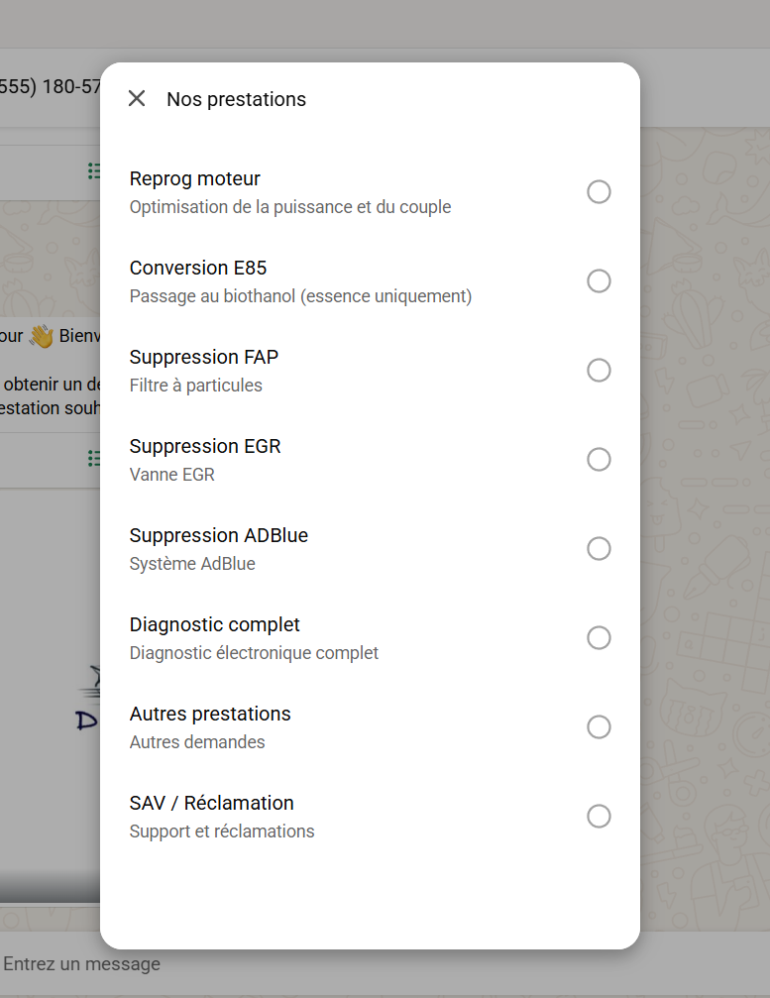
Vue client : le parcours nominal
• Accueil : message de bienvenue + bouton « Nos prestations »
• Messages interactifs WhatsApp Business : boutons & listes natifs
• Parcours guidé — l'utilisateur n'a pas à tout taper
Les 8 prestations proposées
De l'API au RAG — Hischem Hammoudi — DiagPerf
8

Slide 9
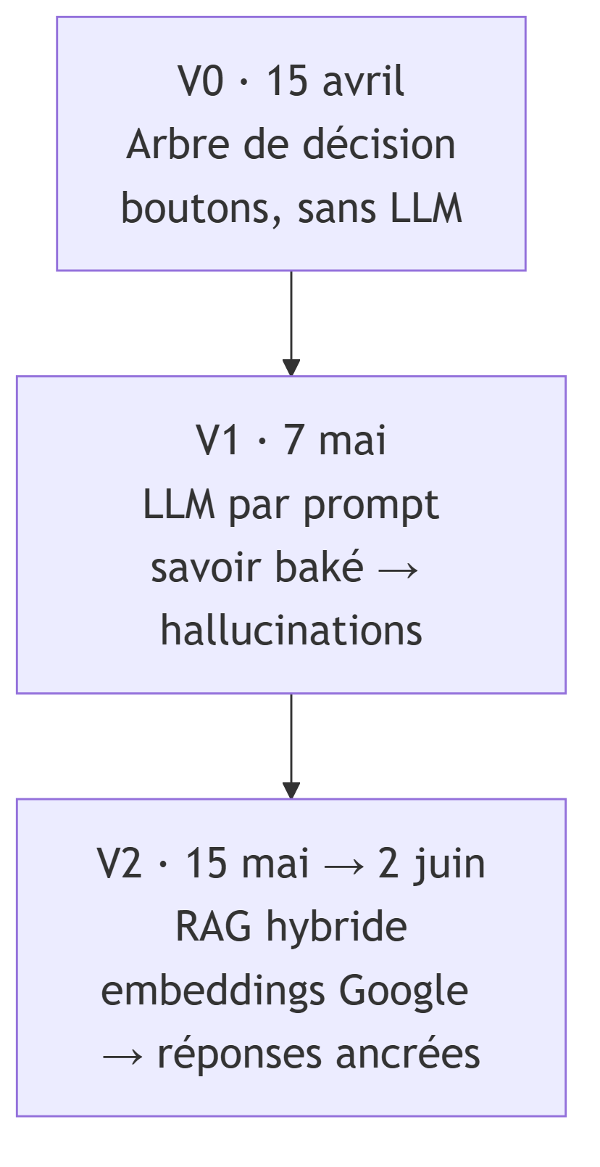
Une conception en trois temps
• V0 — arbre de décision (boutons, sans LLM)
• V1 — LLM par prompt : comprend le langage… mais invente les faits
• V2 — RAG : réponses ancrées dans la base métier
• Chaque étape corrige une limite concrète de la précédente
– (évolution datée par l'historique git)
De l'API au RAG — Hischem Hammoudi — DiagPerf
9

Slide 10
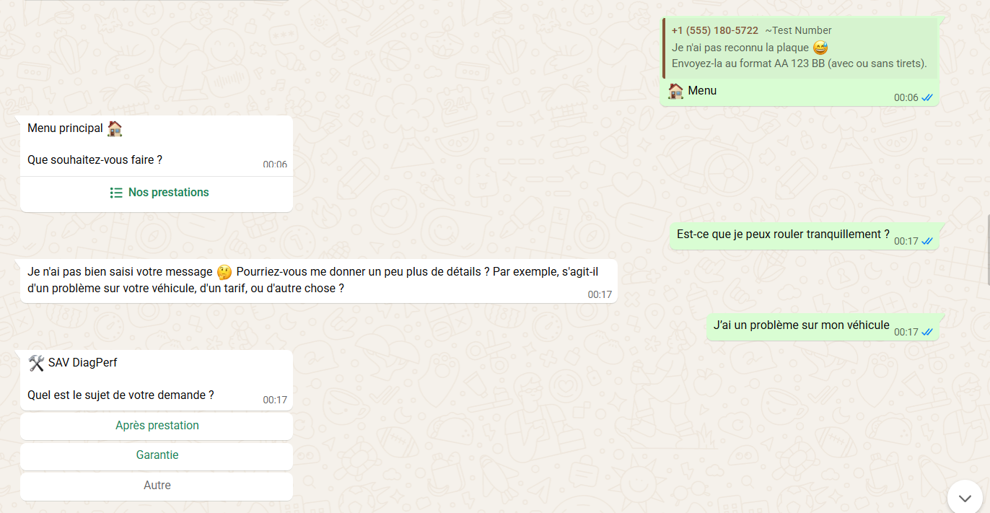
V1 — rupture de conversation
« Est-ce que je peux rouler tranquillement ? » → « Je n'ai pas bien saisi votre message »
De l'API au RAG — Hischem Hammoudi — DiagPerf
10

Slide 11
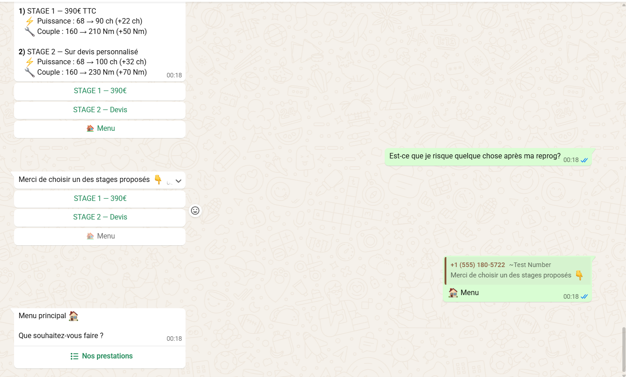
V1 — le flow à boutons rejette la question
« Est-ce que je risque quelque chose après ma reprog ? » → « Merci de choisir un des stages »
De l'API au RAG — Hischem Hammoudi — DiagPerf
11

Slide 12
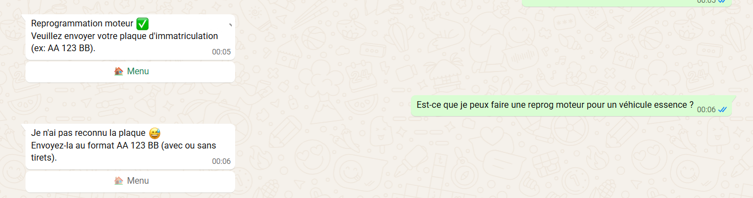
V1 — la question prise pour une plaque
« Reprog pour un véhicule essence ? » → « Je n'ai pas reconnu la plaque »
Trois ruptures distinctes → la motivation du passage au RAG.
De l'API au RAG — Hischem Hammoudi — DiagPerf
12

Slide 13
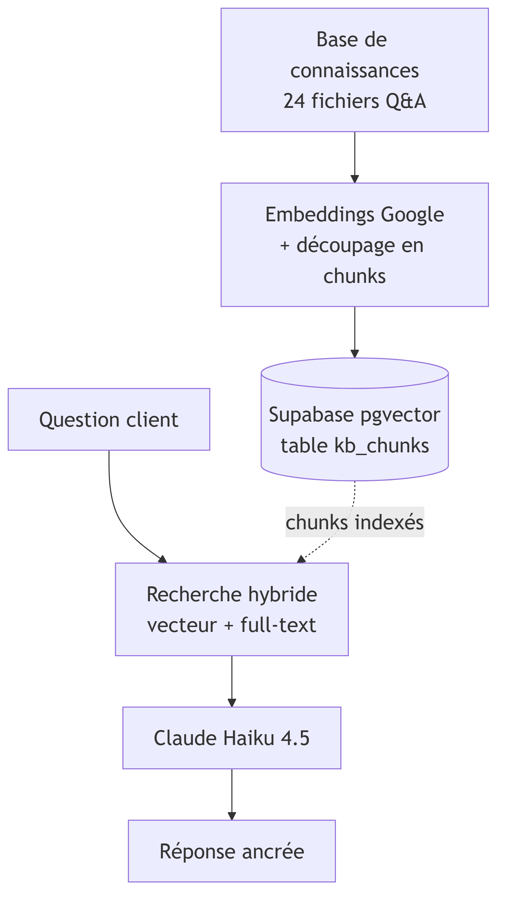
Architecture RAG (V2)
• Indexation hors-ligne :
– 24 fichiers Q&A → embeddings Google (384 dim) → Supabase pgvector
• Interrogation en ligne :
– expansion synonymes → recherche hybride (vecteur + plein-texte) → rerank
• Contexte ancré injecté dans le prompt de Claude Haiku 4.5
De l'API au RAG — Hischem Hammoudi — DiagPerf
13

Slide 14
Côté technique : WhatsApp Business + backend Supabase
• Canal — WhatsApp Business Platform (Meta Cloud API)
– messages interactifs (boutons, listes), texte et messages vocaux
– webhook entrant signé — HMAC-SHA256
• Backend — Node.js + Express, hébergé sur Render (déploiement continu)
• Supabase (PostgreSQL) — double rôle :
– état de conversation : où en est le client (machine à états)
– base de connaissances vectorielle (pgvector) pour le RAG
• → un seul backend orchestre : canal ↔ état ↔ RAG ↔ Claude
De l'API au RAG — Hischem Hammoudi — DiagPerf
14

Slide 15
Le benchmark — protocole
• 31 questions : 28 ancrées sur la base + 3 cas réels de bugs
• 4 conditions, croisant prompt (baké / dépouillé) × RAG (oui / non) :
– V1 baké sans RAG · V2 baké + RAG · dépouillé sans RAG · dépouillé + RAG
• Ablation : isole l'effet causal pur du RAG, toutes choses égales par ailleurs
• Juge : Claude Opus 4.8 — méthodologie « LLM-as-a-judge » [Zheng et al., 2023]
De l'API au RAG — Hischem Hammoudi — DiagPerf
15

Slide 16
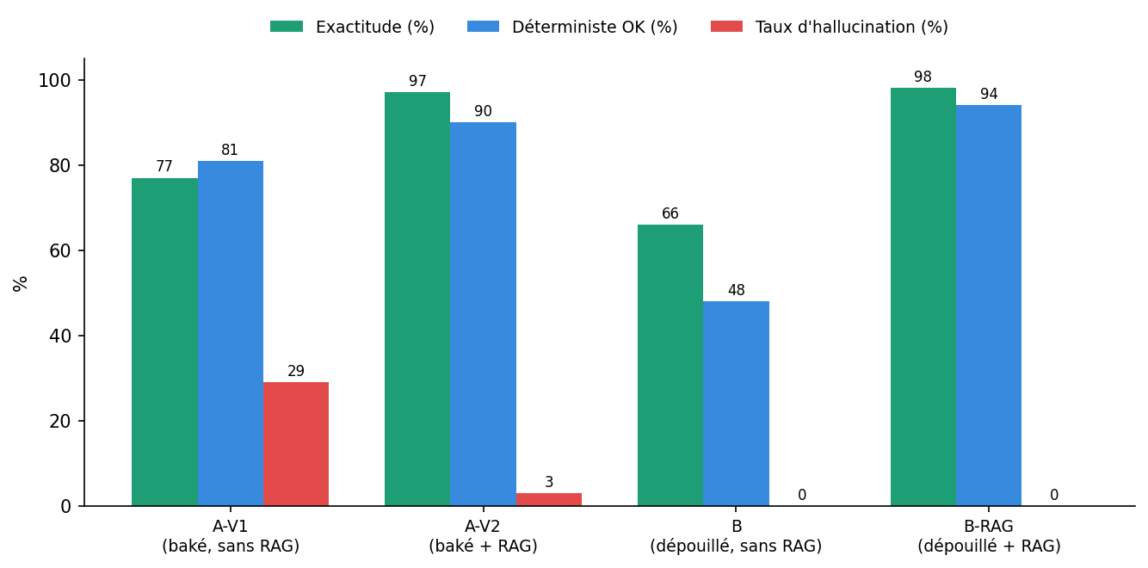
Résultats
0,66 → 0,98
Exactitude (effet du RAG)
9 → 0
Hallucinations
Le RAG quasi-double l'exactitude et supprime les hallucinations.
De l'API au RAG — Hischem Hammoudi — DiagPerf
16

Slide 17
Le RAG ne règle pas tout — 3 nuances
• Baker le savoir dans le prompt peut tromper : règles qui se contaminent (9 hallucinations en V1)
• Le savoir baké entre en conflit avec le RAG (V2 : 1 hallucination résiduelle)
• Sur les codes défauts OBD : aucun apport (connaissance générale, déjà maîtrisée)
• En revanche, la rupture de conversation est bien corrigée
De l'API au RAG — Hischem Hammoudi — DiagPerf
17

Slide 18
Recommandation d'ingénierie
• Sortir l'intégralité des faits (prix, compatibilités) du prompt → 100 % via le RAG
• La meilleure configuration n'est pas celle livrée, mais le prompt dépouillé + RAG :
0,98
Exactitude
0
Hallucination
↓ coût
Moins cher
Plus exact, moins cher, et plus simple à maintenir (un tarif = un fichier édité).
De l'API au RAG — Hischem Hammoudi — DiagPerf
18

Slide 19
Limites & perspectives
• Limites :
– benchmark hors-ligne (assistant pas encore déployé)
– juge LLM faillible ; qualité bornée par celle des sources
• Perspectives :
– agents outillés : devis et RDV automatiques de bout en bout
– extension multilingue (FR / AR) ; affinage du ton par fine-tuning léger
De l'API au RAG — Hischem Hammoudi — DiagPerf
19

Slide 20
Conclusion & apports
• Le RAG rend l'assistant fiable et maintenable pour une PME — démontré, chiffres à l'appui
• Apports techniques : pipeline RAG de bout en bout, déploiement, évaluation rigoureuse
• Apports transverses : conduite de projet en autonomie, de la V0 à la mise en production
• Compétences iziA couvertes : 2.1 analyser → 2.2 concevoir → 2.3 mettre en œuvre → 2.4 exploiter
De l'API au RAG — Hischem Hammoudi — DiagPerf
20

Slide 21
Merci de votre attention
Questions ?

